Slide 1
EMC/EMI
Avanceret fejlfinding
2024

Slide 2
EMC/EMI
Hvad er EMC?
Hvad er EMI?
Hvordan opstår det?
Er det farligt?
Hvilke komponenter skal vi være opmærksomme på?
Transienter.
ESD (Electro-Static Discharge).
Hvor skal vi sende problemerne hen?

Slide 3
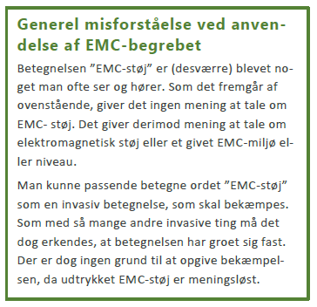
EMC/EMI
EMC = Engelsk ElectroMagnetic Compatibility.
Kan oversættes til ElektroMagnetisk Kompatibilitet (elektromagnetisk fordragelighed)
Elektriske apparater laves så vidt muligt sådan, at disse ikke kan forstyrre hinanden.
Alle elektriske apparater er følsomme over for støj og alle elektriske apparater udsender støj.

Slide 4
EMC/EMI
Det modsatte af EMC er EMI.
ElectroMagnetic Interference.
(ElektroMagnetiske forstyrrelser)
Altså hvor meget forstyrrer den EM-støj der sendes ud?
Eksempel :
En mobiltelefon samtale, som man fører, er et ønsket signal for mobiltelefonen, men dette signal er støj for et TV. Omvendt kan man sige, at når et TV modtager en kanal, er det et ønsket signal for TV’et, men det er støj for mobiltelefonen.

Slide 5
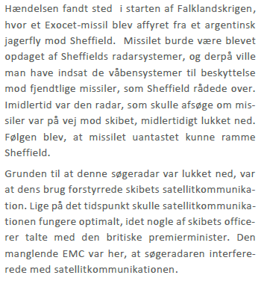
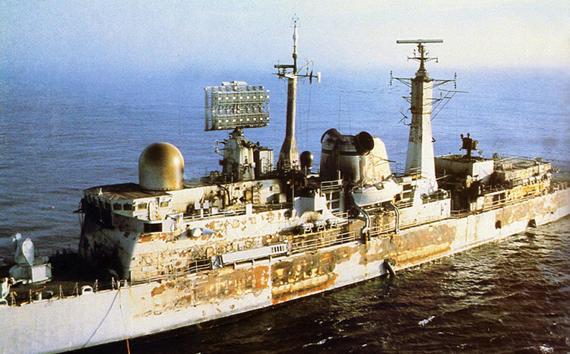
EMC/EMI
Hvad kan der ske, hvis der ikke er EMC?
Lad os f.eks. se på en hændelse på den britiske fregat Sheffield.

Slide 6
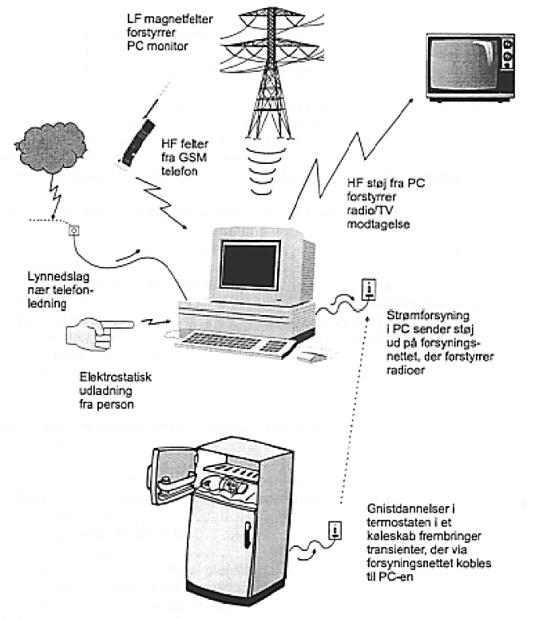
EMC/EMI
Der er 2 andre begreber, som vi også skal have styr på.
Immunitet : Et apparats evne til at kunne tåle støj.
Emission : Et apparats evne til ikke selv at udsende støj.

Slide 7
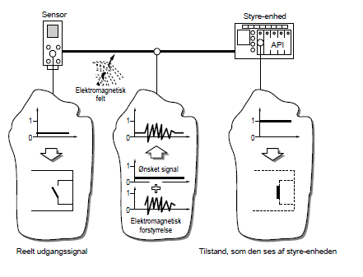
EMC/EMI
Definition af en elektromagnetisk forstyrrelse
Ethvert elektromagnetisk fænomen, der er i stand til at forringe ydelsen for en enhed, et udstyr eller et system.
En elektromagnetisk forstyrrelse består af et elektrisk felt, der er genereret af en potentialeforskel, og en forskel i magnetfeltet der skyldes den strøm der løber i en ledning.
”Uønsket” elektromagnetisk interferens er et uønsket signal, der adderes med det ønskede signal

Slide 8
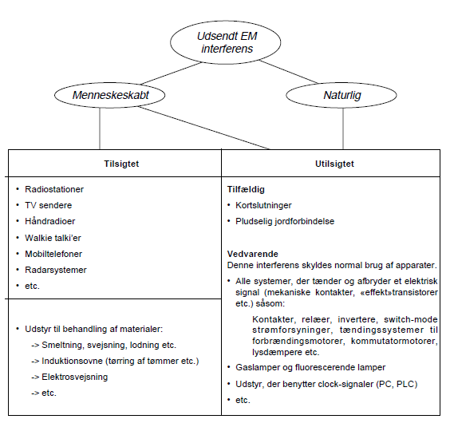
EMC/EMI
Kilder til udsendt EMI

Slide 9
EMC/EMI
Typer af elektromagnisk interferens
Lavfrekvens interferens
Transienter.
Elektrostatisk udladninger.
Vi har forskellige typer af EMI
Højfrekvens interferens
Harmoniske forvrængninger. (Dette kommer vi ind på senere.)
Lavspændings net-interferens

Slide 10
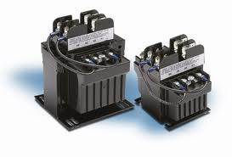
EMC/EMI
Lavfrekvente magnetfelter
Optræder typisk i nærheden af:
Transformatorer
Kabler
Strømskinner
Højspændingsledninger og lignende steder
Ikke særlig lang rækkevidde
Svære at skærme et apparat imod

Slide 11
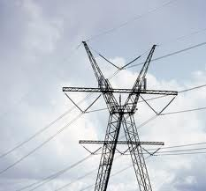
EMC/EMI
Lavfrekvente elektriske felter
Optræder typisk i forbindelse med:
Lysstofrør
Højspændingsledninger
TV / monitorer (gamle CRT skærme)
Langt flere problemer
Rigtige fjende i dette område er 50 Hz

Slide 12
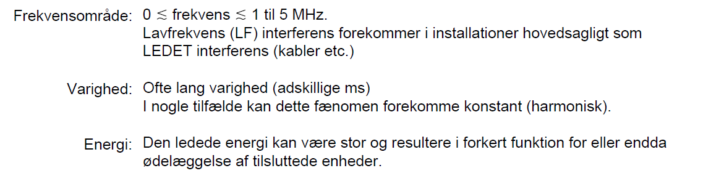
EMC/EMI
Lavfrekvens interferens (LF)

Slide 13
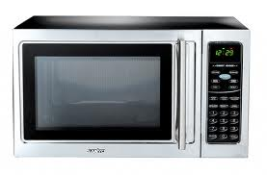
EMC/EMI
Højfrekvente elektromagnetiske felter
Stammer fra sendere af forskellig art:
TV sendere
Mobiltelefoner
Radaranlæg
Mikrobølgeovne
Access punkter

Slide 14
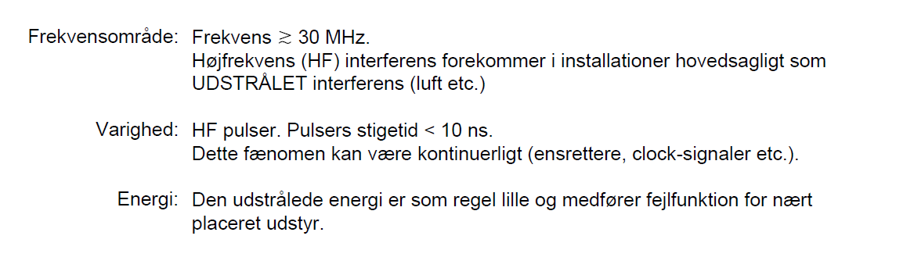
EMC/EMI
Højfrekvens interferens (HF)

Slide 15
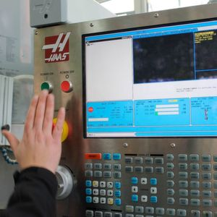
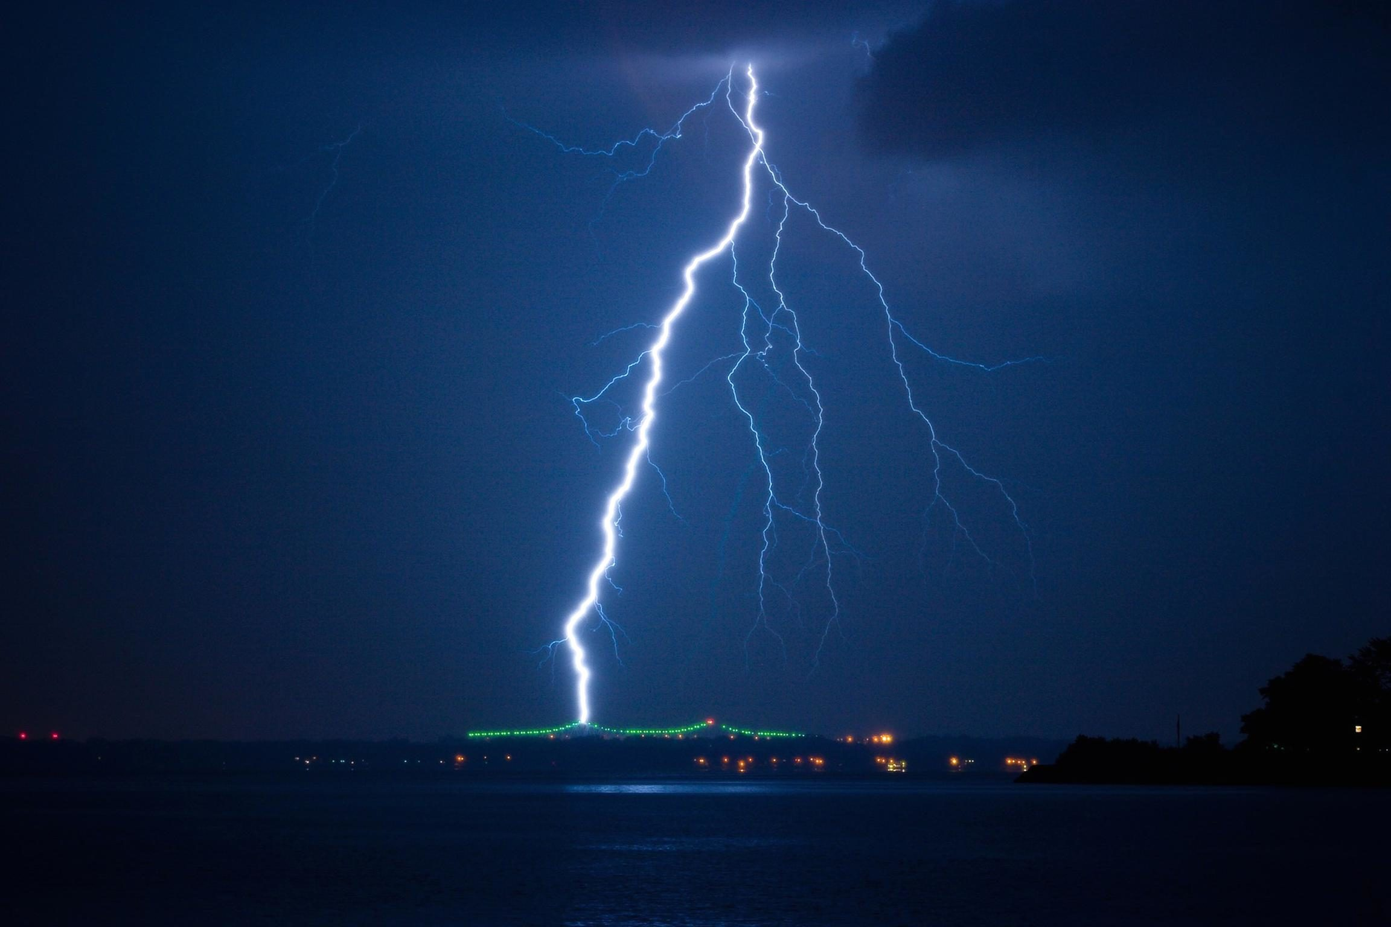
EMC/EMI
Transienter
Driftsforstyrrelser/drift udfald af tekniske anlæg kan have vidtrækkende konsekvenser. Der kan opleves komponenter der direkte bliver brændt af. De er måske synligt brændt af og er derfor nemme at fejlfinde, mens andre komponenter ikke bliver brændt af, de fungere bare ikke mere.
Transienter kommer af rigtigt mange grunde, det kan være internt i et el anlæg, udefra i et antenne anlæg eller et data kabel, eller fra et lynnedslag på en mark langt fra den installation, der bliver berørt af virkningen fra dette lyn, også kaldet en transient.
Notes:
Transienters pulstid er ca. 50ms med en stigetid på omkring 5 msek. Og

Slide 16
EMC/EMI
Transienter
Transienter er overspænding.
Årsagerne til disse overspændinger kan deles op i 2 kategorier:
LEMP (Lightning electromagnetic impulse) Overspænding forsaget af atmosfæriske påvirkninger. Det kunne være lynnedslag eller elektromagnetisk felt omkring lyn.
SEMP (Switching electromagnetic impulse) Overspænding forsaget af koblinger. Det kunne være kortslutninger eller start/stop af store motorer og lignende.

Slide 17
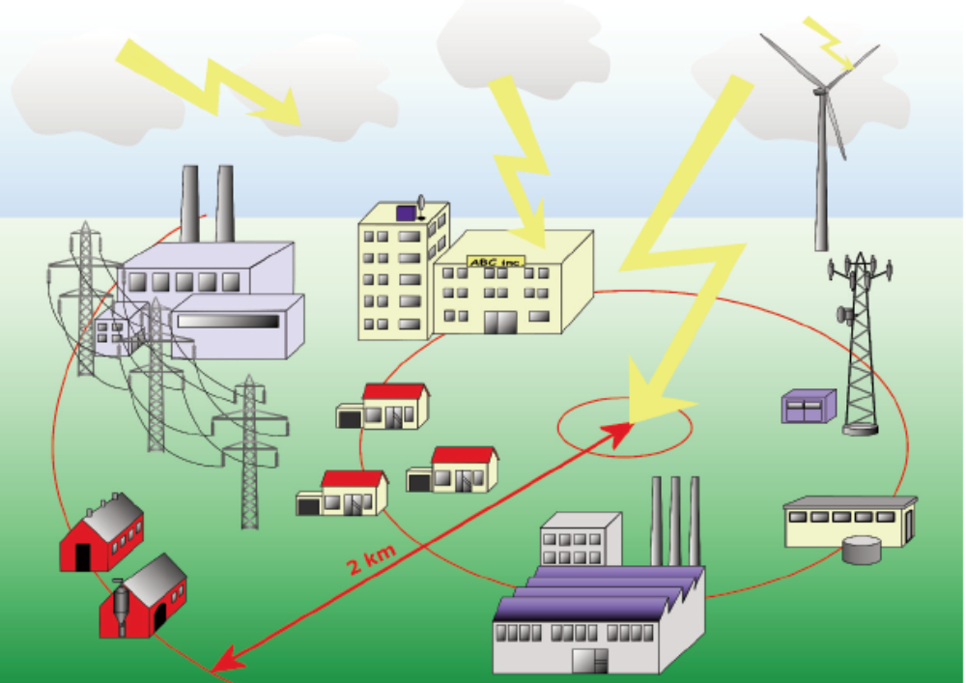
EMC/EMI
Transienter
Transienter kan vandre i op til 2 km, hvor det kan gøre skade eller få en installation til at fejle.

Slide 18
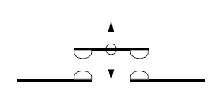
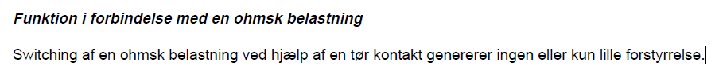
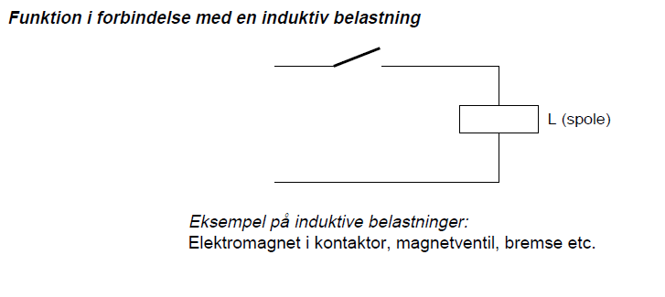
EMC/EMI
Transienter
SEMP – overspændinger ved koblinger

Slide 19
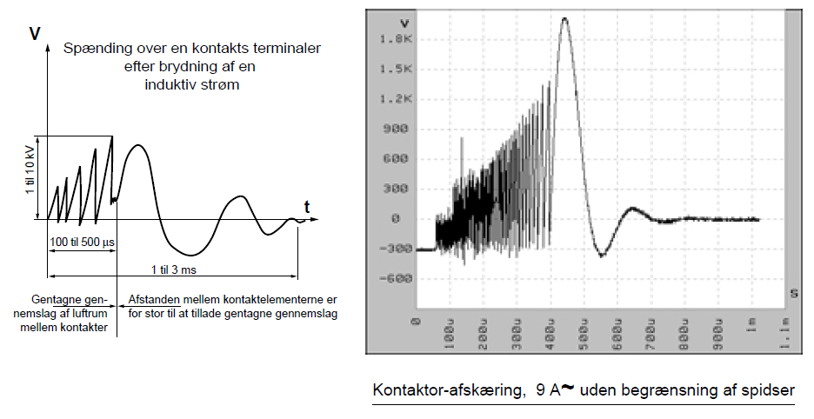

EMC/EMI
Transienter
Under hviletilstande vil en kontakt, der forsyner en induktiv belastning, ikke generere nogen forstyrrelser.
Når et induktivt kredsløb brydes, sker følgende over kontaktterminalerne:
En signifikant overspænding, der resulterer i en række overslag i det isolerede materiale, muligvis efterfulgt af en lysbue.
Notes:
Derudover kan der fremkomme dæmpede spændingssvigt i den kreds, hvor den induktive belastning befinder sig.

Slide 20
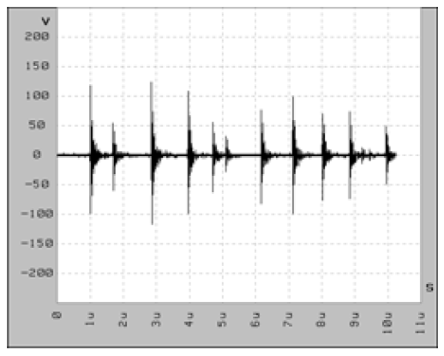
EMC/EMI
Transienter
Virkninger for installationer
I ledet form.
En række transienter, der rammer forsyningsstrømmen, kan medføre uheldig udløsning af thyristorer, triac’er etc. og switching af, eller beskadigelse af, følsomme indgange.
I udstrålet form.
Disse højfrekvente forstyrrelser kan, når de udstråles, give interferens i nabokredsløb (kabler i samme kabelkanal, printbaner på printkort etc.). Derudover kan de give interferens i radio, tv, måleudstyr etc. i nærheden.
Transienter på nettet som følge af åbning af 9A kontaktor

Slide 21
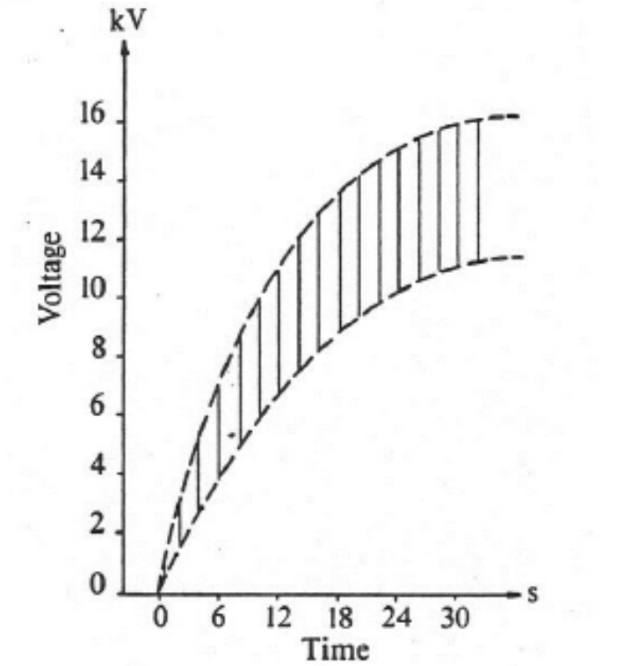
EMC/EMI
ESD
Statisk elektricitet
Elektrostatic discharge (ESD) betyder afladning af statist elektricitet.
Statisk elektricitet opstår, når forskellige stoffer gnides eller fjernes fra hinanden. Herved overføres elektroner fra det ene stof til det andet.
Der kan opnås spændinger op til 30 KV, afladningstiden er ultra kort og energiindholdet oftest ikke så højt. Energien kan dog overraske og nå 2 cifferet ampere.
Det kan nemt betyde en forstyrrelse af elektronik eller direkte afbrændinger af udstyr.
Materialer vi omgiver os med er opdelt i positiv ladet og negative ladet stoffer. Når 2 materialer som er positiv ladet og negativ ladet fjernes fra hinanden genere det meget store energi udladninger, kaldet ESD udladninger.
Hvis en person med plastiksål går hen over et syntetisk tæppe kan de enkelte skridt måles:

Slide 22
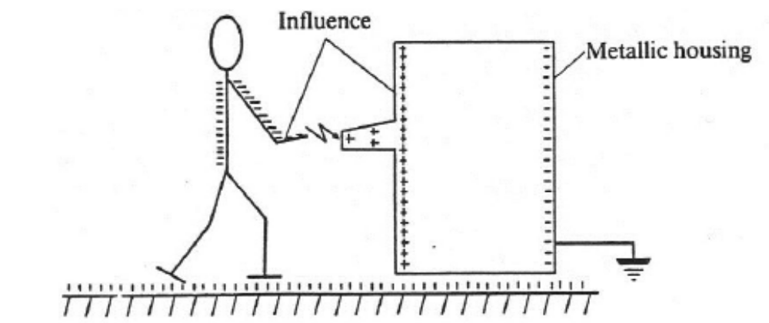
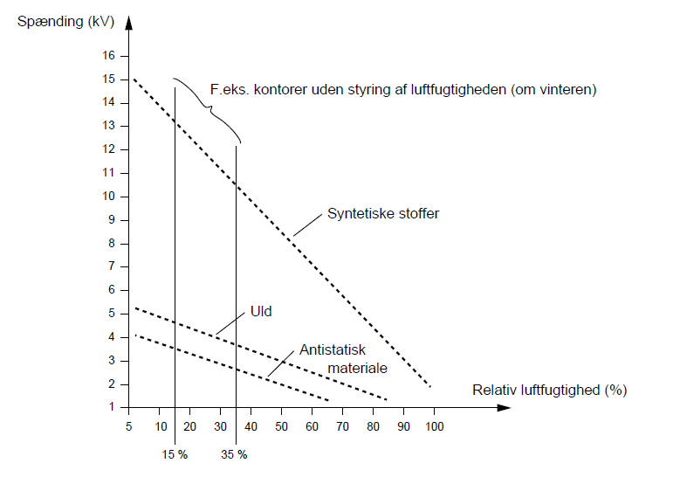
EMC/EMI
ESD
Billedet overfor illustrere positivladede- og negativladede komponenter i forbindelse med jord. Dette kan have katastrofale følger for det der måtte være i den metalliske kasse. Der er en række forhold som har stor indvirkning: Stoffernes type, overfladestørrelse, luftfugtighed og temperatur.
Notes:
Faktisk alle steder hvor der er friktion. PVC rør, motorer, HVAD MERE?

Slide 23
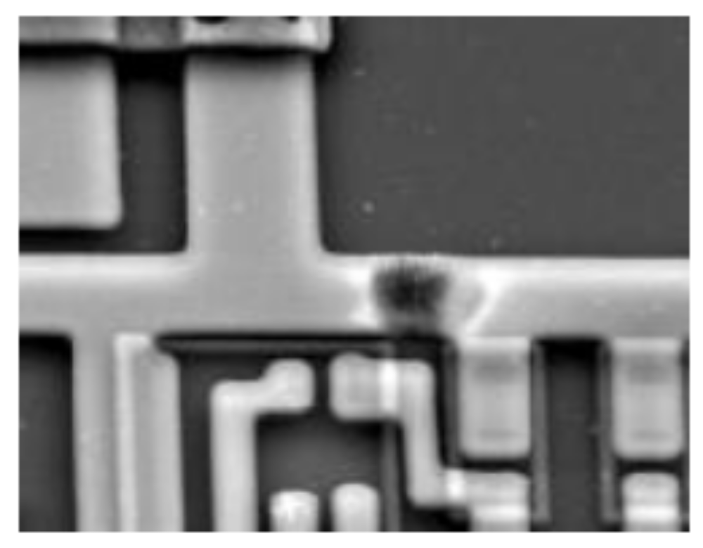

EMC/EMI
ESD
  Billedet her viser en brændt kobberbane i et print. Det kan være PLC udstyr til føler-elektronik, eller andet. Mange gange er alt udstyret brændt helt af. Det er faktisk bedre, end fejl som denne. Denne fejl kan skabe periodiske fejl, og disse kan være svære at finde.

Slide 24
EMC/EMI
ESD
Hvordan beskytter vi os mod ESD?
Forstyrrelser fra elektrostatisk udladning er interferens af højfrekvens typen, som forekommer i ledet form, men som dog let kan overføres til andre ledere via udstråling.
Vi kan beskytte os selv og udstyr mod ESD ved at tænke over følgende:
Undgå syntetiske tæpper/tøj.
Bruge ledende materialer.
Gøre luftfugtigheden større.
Sænke temperaturen.
Sikre at udligningsforbindelserne er korrekt udført.
Sørge for at alt bliver udlignet til jord.

Slide 25
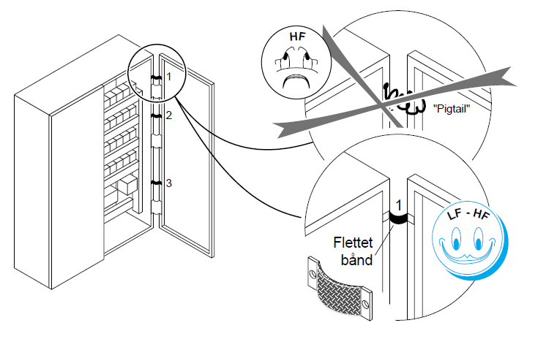
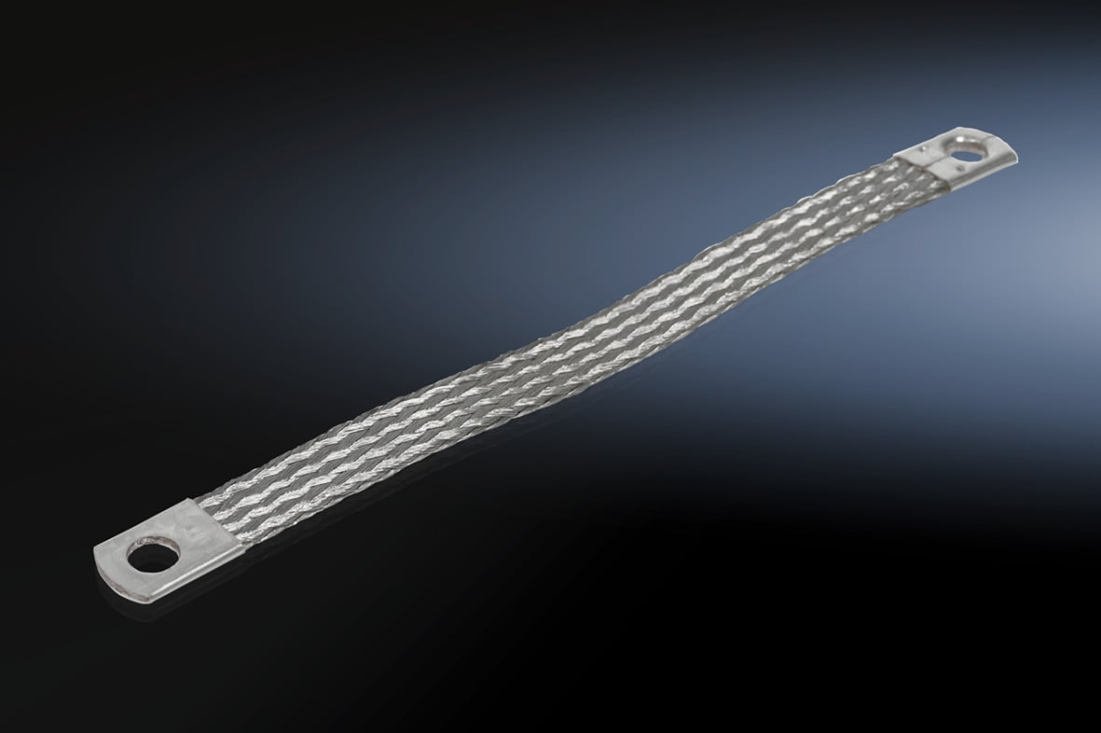
EMC/EMI
ESD
For elektronisk udstyr gælder det om at skabe en god og dækkende HF forbindelse uden om elektronik og direkte til Jord. En HF forbindelse er ikke et stykke almindelig ledning, men en forbindelse der kan lede frekvenser og har en direkte og rigtig god forbindelse.

Slide 26
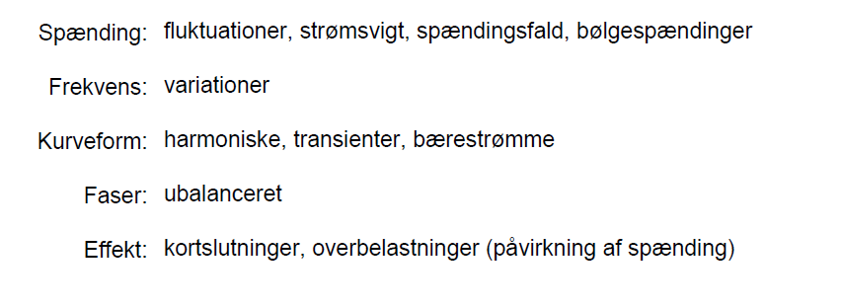
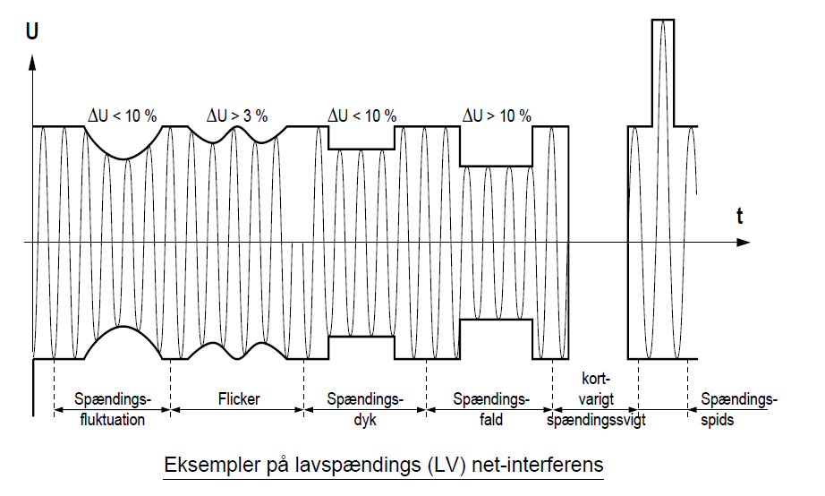
EMC/EMI
Lavspændings net-interferens

Slide 27
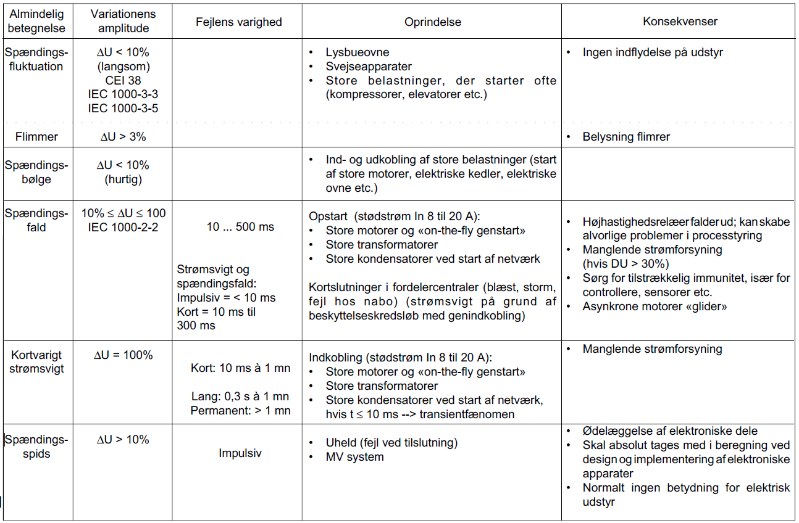
EMC/EMI
Typer af elektromagnisk interferens

Slide 28
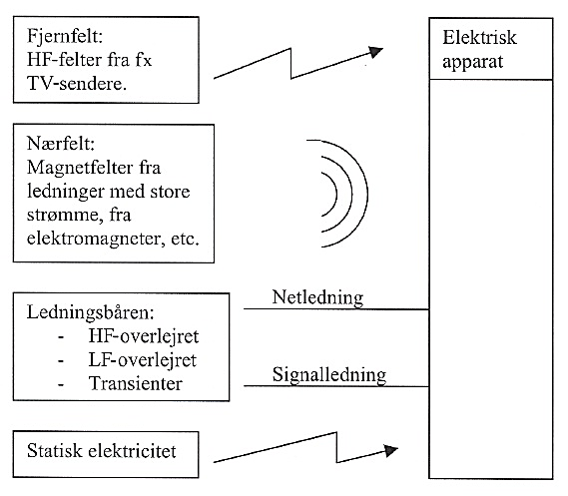
EMC/EMI
Støj kaldes ofte for indstråling og måden det kommer ind i apparatet på, kaldes for kobling.
Det omfatter både enkeltapparater og sammenbygninger i tavler.
Vi opdeler støj i 2 forskellige kategorier:
      Styrke eller amplitude
      Hyppighed eller frekvens

Slide 29
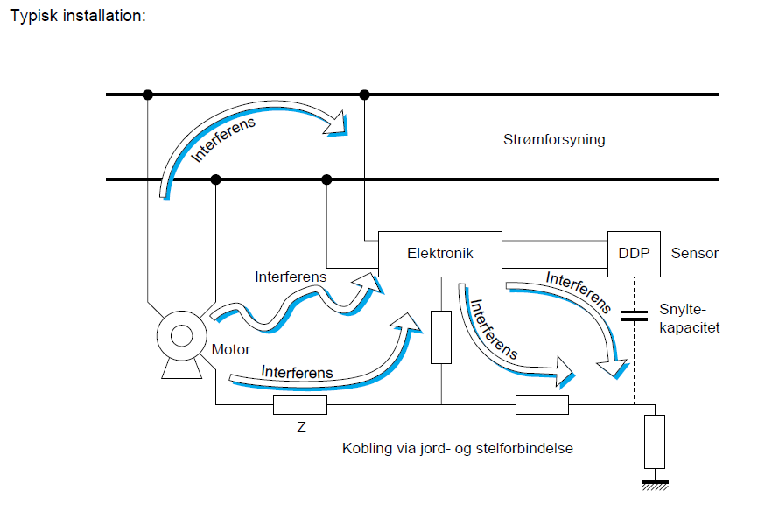
EMC/EMI
Koblingsmekanismer

Slide 30
EMC/EMI
Koblingsmekanismer
Når der er EMC-problemer, så har man følgende 3 ting:
      En støjkilde
      En koblingsvej
      Et offer for støj
For at slippe af med støjen er der derfor kun 3 ting at gøre:
      Ved støjkilden: Nedsætte eller fjerne emissionen (ofte meget svært).
      I koblingsvejen: Afskære koblingsvejen for støj.
      Ved offer: Gøre offeret (apparatet) immunt over for støj.
Støjkilde
Koblingsvej
Offer

Slide 31
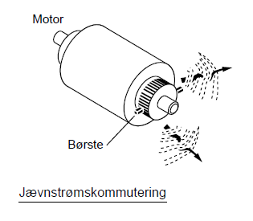
EMC/EMI
Eksempler på kilder til EMI
Elektromotorer
Under normal drift vil interferensen afhænge af motortypen.
Induktionsmotorer (asynkrone etc.) giver relativt ringe interferens.
Motorer med børster og kommutatorer genererer transient-type interferens.
Dog kan asynkrone motorer generere interferens:
Magnetisk mætning af motorer.
I så fald bliver belastningen ikke-liniær, hvilket frembringer harmoniske forvrængninger.
Indkobling eller opstart af motor.
Store indkoblingsstrømspidser kan forårsage dyk i forsyningsspændingen.

Slide 32
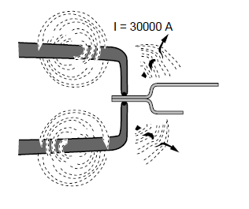
EMC/EMI
Eksempler på kilder til EMI
Punktsvejsning
Punktsvejsning foregår ved at sende en stor strøm (op til 30.000A) gennem de to dele, der skal svejses sammen.
Der opstår en lysbue, der er kraftig nok til at sammensmelte metallet.
Der genereres interferens i form af
Harmoniske spændinger 200 – 20 KHz
Kraftig udstrålede magnetfelter, der kan forårsage fejlfunktion i induktive aftastere.

Slide 33
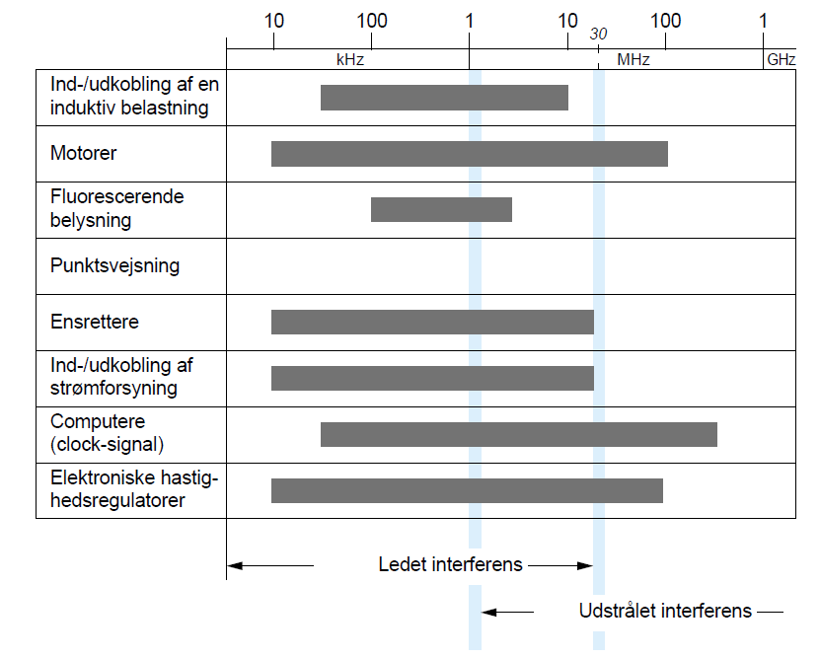
EMC/EMI
Eksempler på kilder til EMI

Slide 34

EMC/EMI
Hvad kan vi gøre ved EM støj?
Skal vi så bare acceptere, at vi har elektromagnetisk støj?

Slide 35
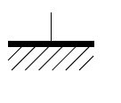

EMC/EMI
Hvad kan vi gøre ved EM støj?
Vi vil rigtig gerne have uønskede signaler ført til jord. Det drejer sig om både lavfrekvente og højfrekvente signaler. Det drejer sig om transienter og statisk elektriske udladninger.
Og vi vil gerne stabilisere vores spændingskvalitet. Det kommer vi ind på senere.
Vi skelner mellem stel og jord.

Slide 36
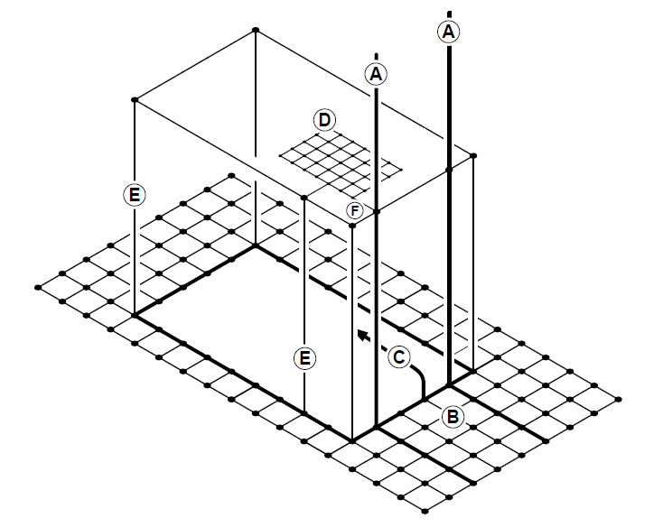

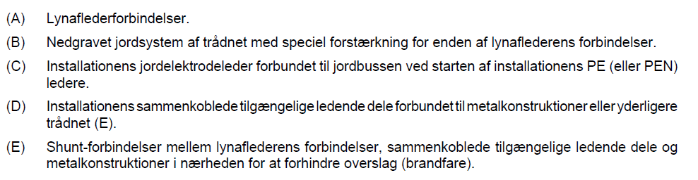
EMC/EMI
Hvad kan vi gøre ved EM støj?
Jord
Der skal være en enkelt tilstrækkelig jordforbindelse for en given elektrisk isolation.

Slide 37

EMC/EMI
Jord og elektromagnetisk kompatibilitet
Som vi har set, spiller jordforbindelsen en stor rolle i forbindelse med lynudladninger. Men lavfrekvens interferens ledet af ledninger, skal også fjernes.
For de fleste andre EMC fænomener, som man skal tage sig af (transienter, HF-strømme eller udstrålende felter), vil jordforbindelsen, hvis længde og topologi udviser meget høje impedanser ved højfrekvens, ikke være til nytte uden støtte fra et system af gensidigt forbundne tilgængelige ledende dele.

Slide 38


EMC/EMI
Stel
En stelforbindelse er et ækvipotentielt forbindelsespunkt eller plan, der kan være eller ikke være forbundet til jord, og som benyttes som reference for et kredsløb eller et system.

Slide 39
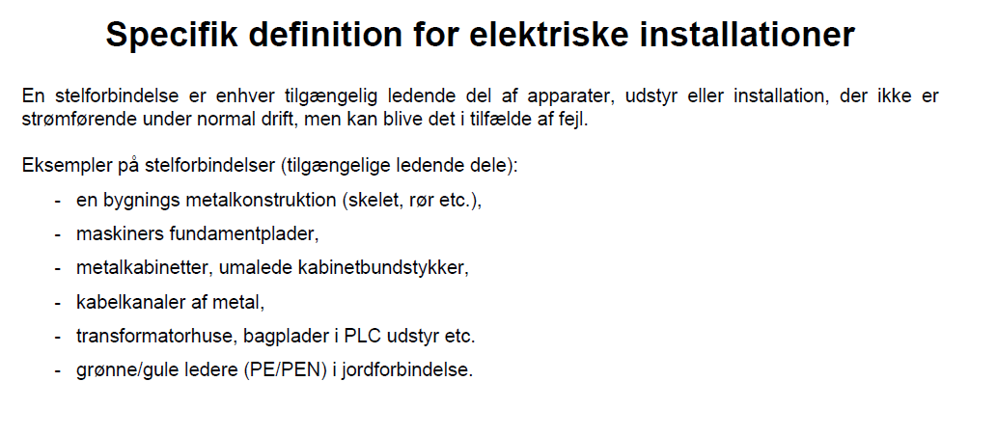
EMC/EMI

Slide 40
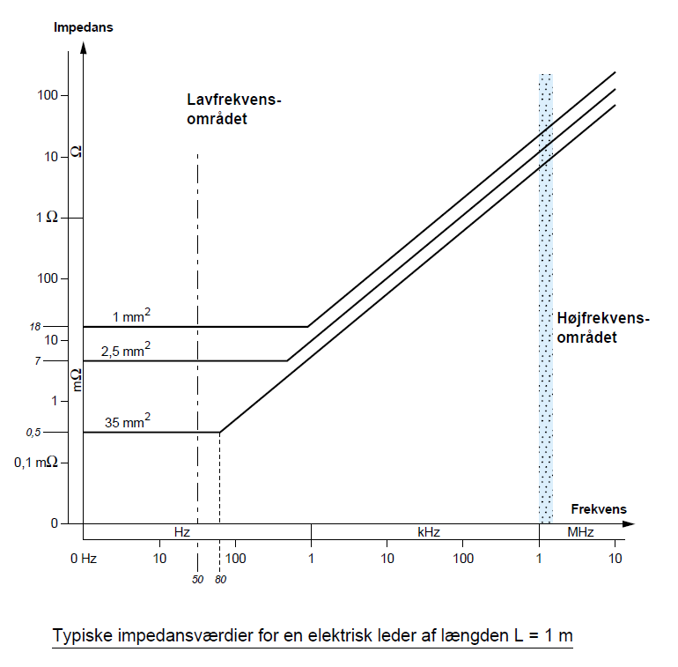
EMC/EMI
Kabler
Frekvensafhængighed for en leder.
Niveauet for EMC i udstyr er knyttet til koblingen mellem dets kredsløb, og selve denne kobling afhænger direkte af impedansen mellem disse kredsløb.
De benyttede ledere og deres monteringsform har derfor afgørende indflydelse på en installations elektromagnetiske karakteristika.
Ved 100 kHz har to 1 mm2 kabler, der ligger parallelt, lavere impedans end et 35 mm2 kabel.
Dette er årsagen til fordelene ved trådnetforbindelser.

Slide 41
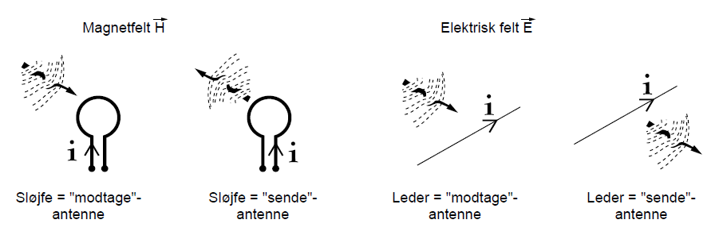
EMC/EMI
Kabler
En leders funktion som antenne.
Ledere fungerer som en slags antenne, og det felt, som de udstråler, kan opsamles andetsteds.
Sådanne ledere kan forårsage udstråling, når en højfrekvens strøm løber gennem dem.

Slide 42
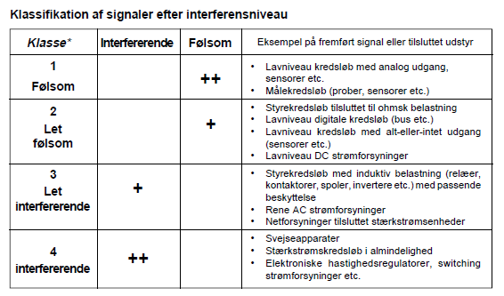
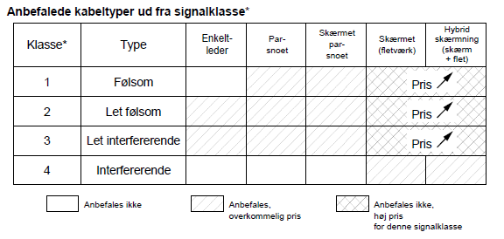
EMC/EMI
Kabler

Slide 43
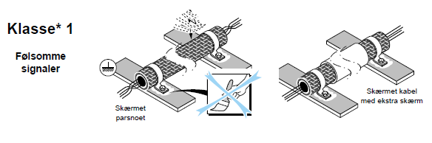
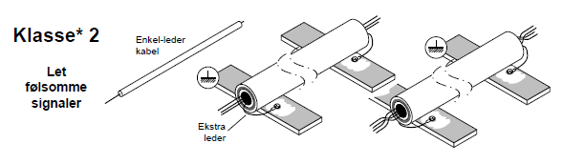
EMC/EMI
Kabler

Slide 44
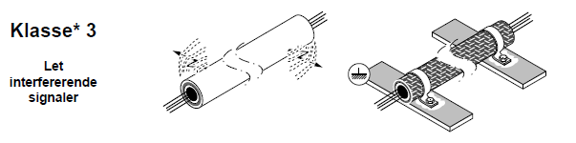
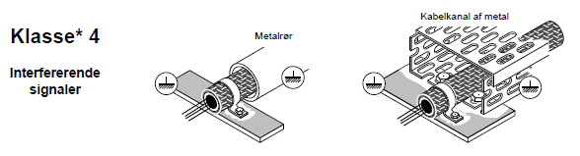
EMC/EMI
Kabler

Slide 45
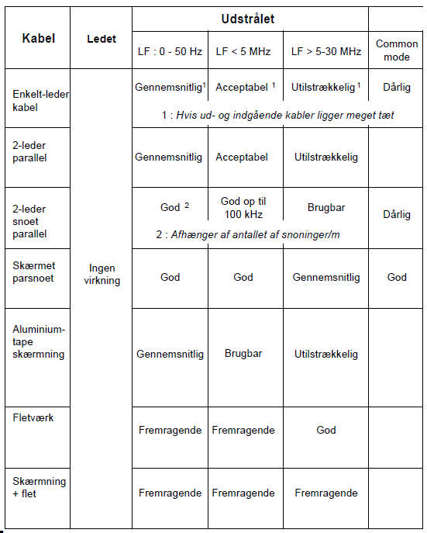
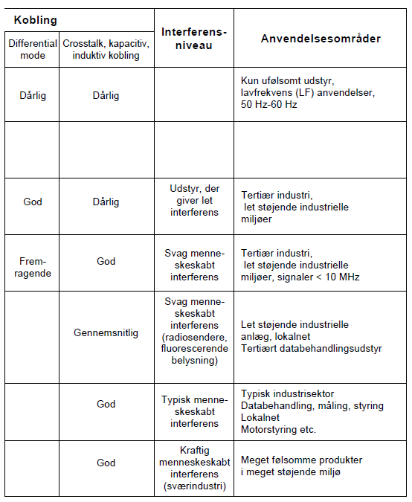
EMC/EMI
Kablers ydelse, når det gælder EMC

Slide 46
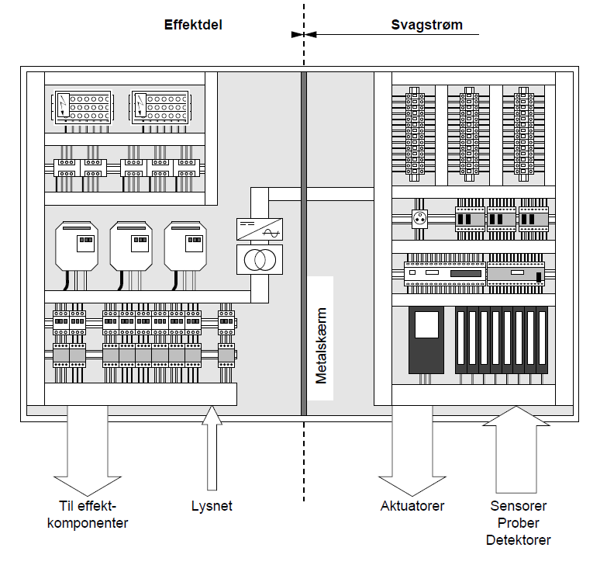
EMC/EMI
Kabinet
I små kabinetter kan det være tilstrækkeligt med opdeling ved hjælp af paneler af metalplader, der er boltet til chassiset.

Slide 47
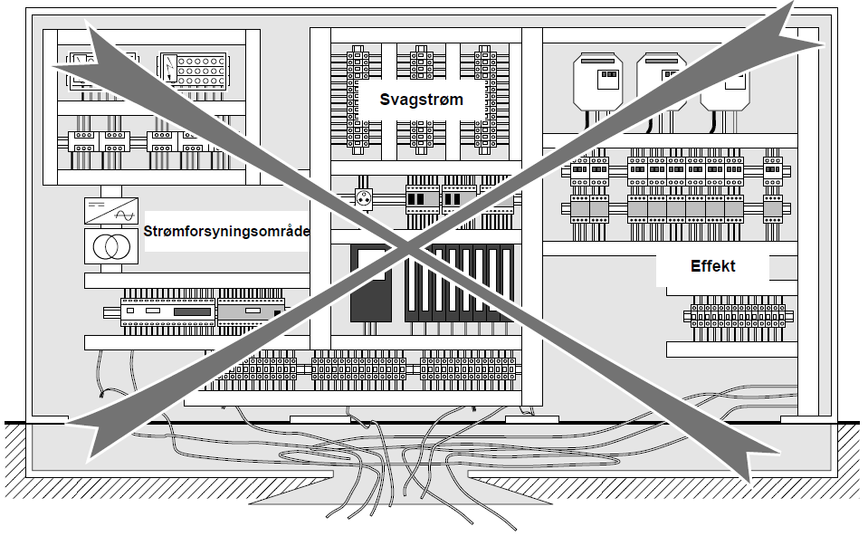
EMC/EMI
Kabinet
Store kabinetter.
Brug et selvstændigt kabinet til komponenter af hver klasse.
Interfererende og følsomme kabinetter må ikke sammenblandes.
Man må aldrig blande kabler eller vikle overskydende kabel op i en rulle.

Slide 48
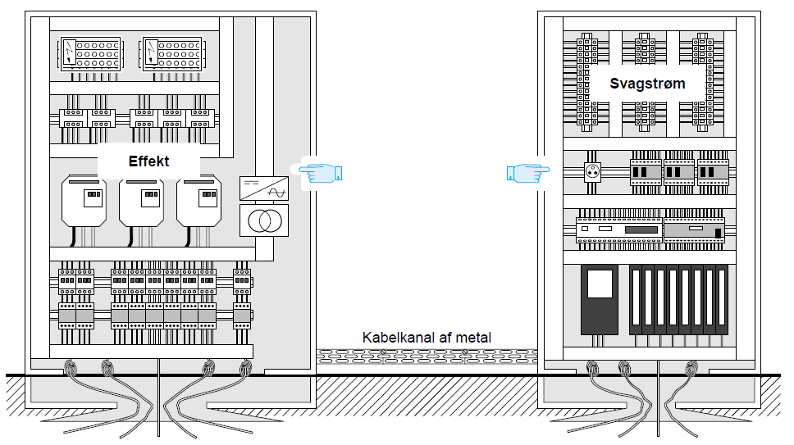
EMC/EMI
Kabinet

Slide 49


EMC/EMI
Kabelføring ”De 10 bud”

Slide 50

EMC/EMI
Kabelføring ”De 10 bud”

Slide 51

EMC/EMI
Kabelføring ”De 10 bud”

Slide 52

EMC/EMI
Kabelføring ”De 10 bud”

Slide 53

EMC/EMI
Kabelføring ”De 10 bud”

Slide 54



EMC/EMI
Kabelføring ”De 10 bud”

Slide 55

EMC/EMI
Kabelføring ”De 10 bud”

Slide 56


EMC/EMI
Kabelføring ”De 10 bud”

Slide 57

EMC/EMI
Kabelføring ”De 10 bud”

Slide 58

EMC/EMI
Kabelføring ”De 10 bud”

Slide 59

EMC/EMI
Kabelføring ”De 10 bud”

Slide 60

EMC/EMI
Kabelføring ”De 10 bud”

Slide 61

EMC/EMI
Kabelføring ”De 10 bud”

Slide 62

EMC/EMI
Kabelføring ”De 10 bud”

Slide 63

EMC/EMI
Kabelkanaler

Slide 64

EMC/EMI
Kabelkanaler

Slide 65

EMC/EMI
Kabelkanaler

Slide 66



EMC/EMI
Kabelkanaler

Slide 67


EMC/EMI
Kabelkanaler

Slide 68



EMC/EMI
Eksempel fra den virkelige verden
EMC-ekspert fiksede motor med håndspålæggelse | Ingeniøren

Slide 69

EMC/EMI
Fundamentjording

